Slide 1
Flexibele kwalificatiestructuur MBO
2 december 2019
Bert Toolsema (SBB)

Slide 2
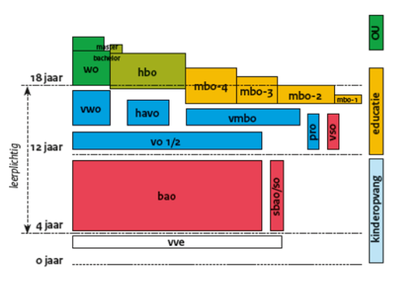

Slide 3
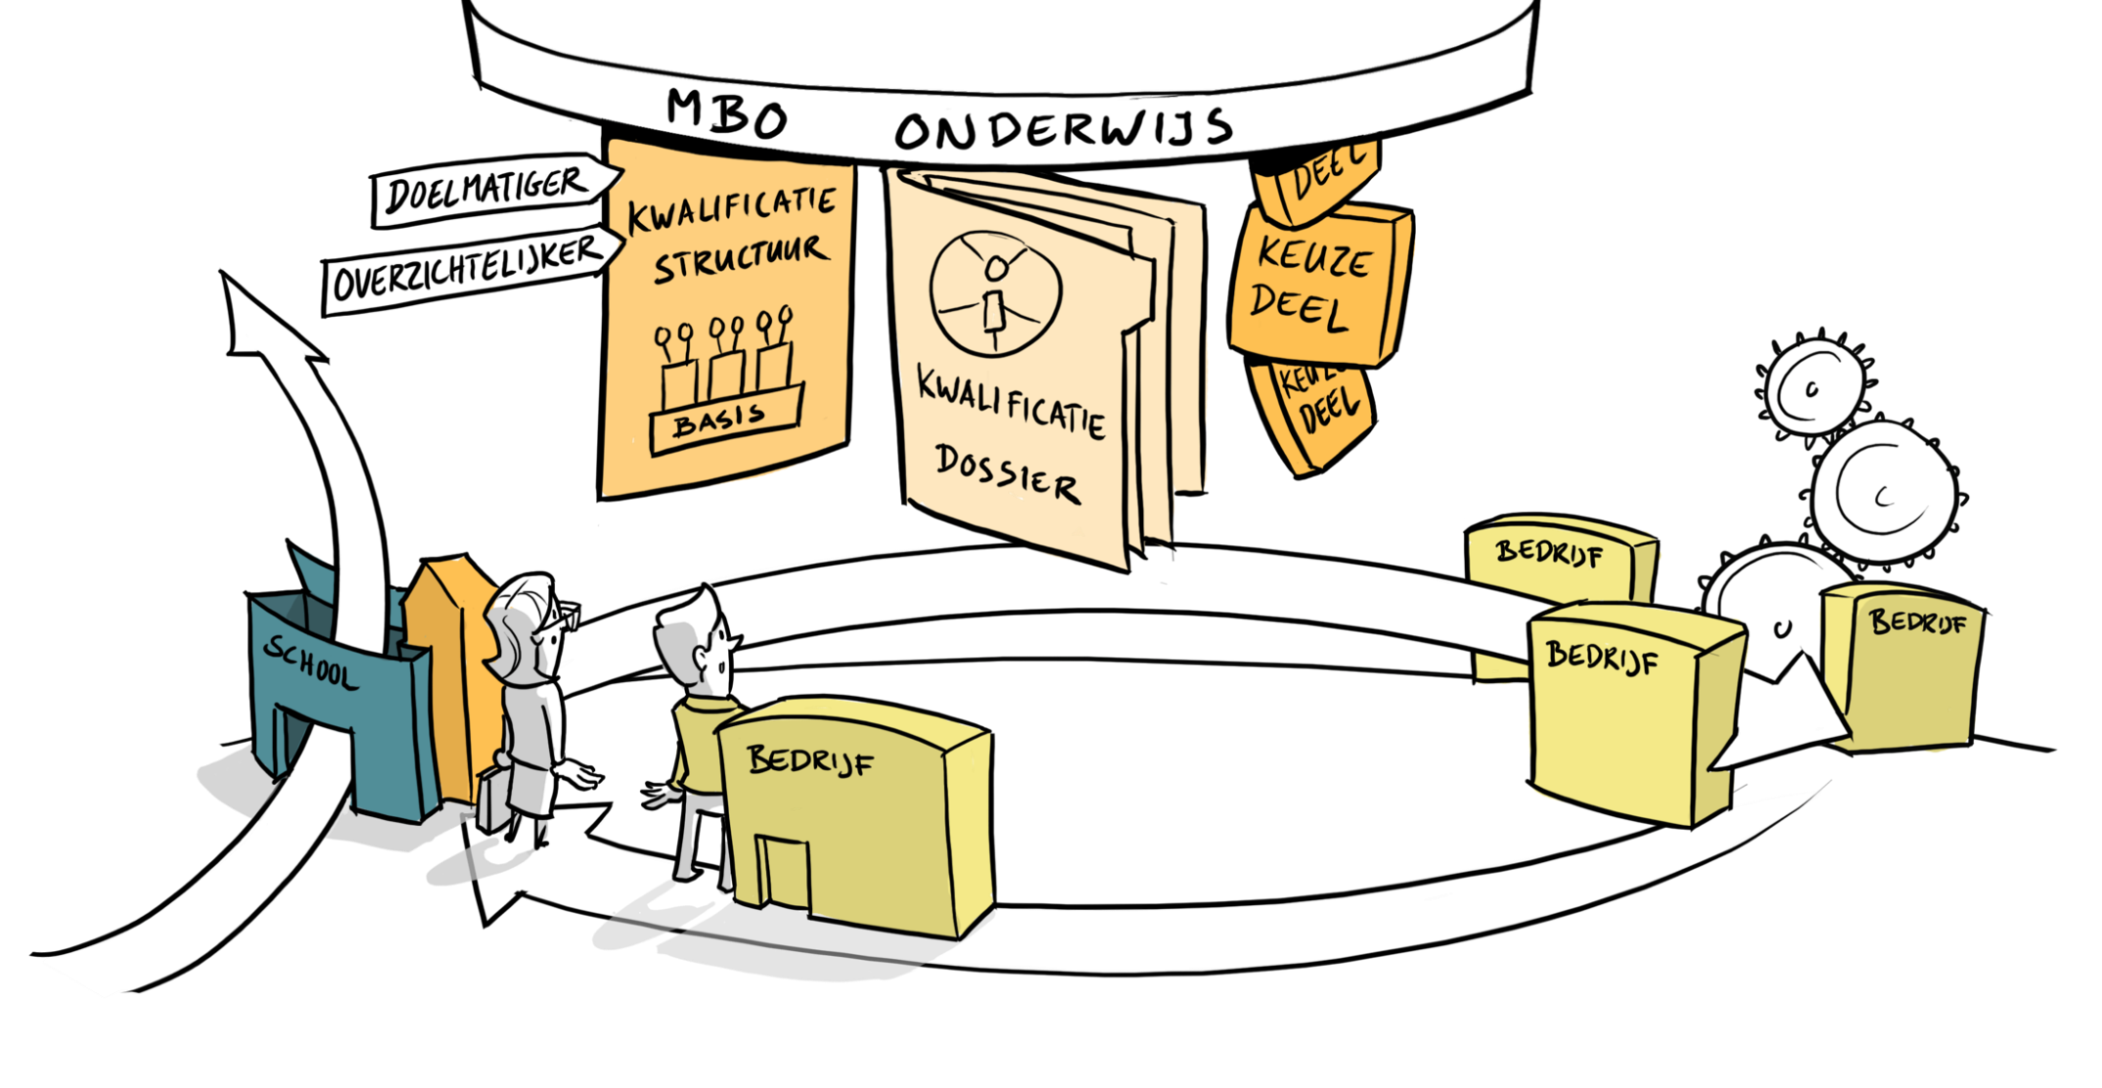
Uitgangspunten herziening
Notes:
connectie met het bedrijfsleven
introductie keuzedelen
doelmatigheid
doorstroom faciliteren
Op het terrein van het onderwijs zijn de afgelopen jaren belangrijke stappen gezet die er aan bijdragen dat werken en leren sterker worden verweven. In het middelbaar beroepsonderwijs zijn maatregelen genomen om een brug te slaan tussen onderwijs en arbeidsmarkt. Bovendien zijn maatregelen genomen om het opleidingsaanbod beter af te stemmen op de behoeftes van het bedrijfsleven.
Vergroting van de doelmatigheid is een belangrijke drijfveer voor verandering. Deze behoefte leeft bij het mbo en het bedrijfsleven. Daarnaast is er een grote behoefte om een betere doorstroom binnen het onderwijs mogelijk te maken.
Veel van deze maatregelen en behoeftes komen samen in de herziening van de kwalificatiestructuur. De invoering van de herziene kwalificatiestructuur per 1 augustus 2016, legt het fundament voor de realisatie van de beoogde permanente innovatie.

Slide 4
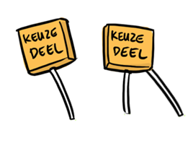
Basis, profiel en keuzedeel
Notes:
In de herziene kwalificatiestructuur is sprake van kwalificaties (die elk bestaan uit een basisdeel en een profieldeel) en keuzedelen. Keuzedelen zijn een verrijking naast de kwalificatie. Het basis-, profiel- en het keuzedeel (of keuzedelen) vormen gezamenlijk de diplomagerichte beroepsopleiding. Een keuzedeel is aan een of meer kwalificaties gekoppeld. De koppeling maakt voor scholen duidelijk welke keuzedelen zij bij welke kwalificaties kunnen aanbieden.

Slide 5
Keuzedelen
Notes:
De herziening biedt de kans om het onderwijs te vernieuwen. De kunst is om geen oude wijn in nieuwe zakken te doen. Maar deze verandering aan te grijpen voor de nodige innovatie. Door de inzet van keuzedelen en een goede afstemming tussen scholen en bedrijfsleven daarbij wordt de positie van de student op de arbeidsmarkt versterkt en krijgt het bedrijfsleven goed gekwalificeerde beroepsbeoefenaars.

Slide 6
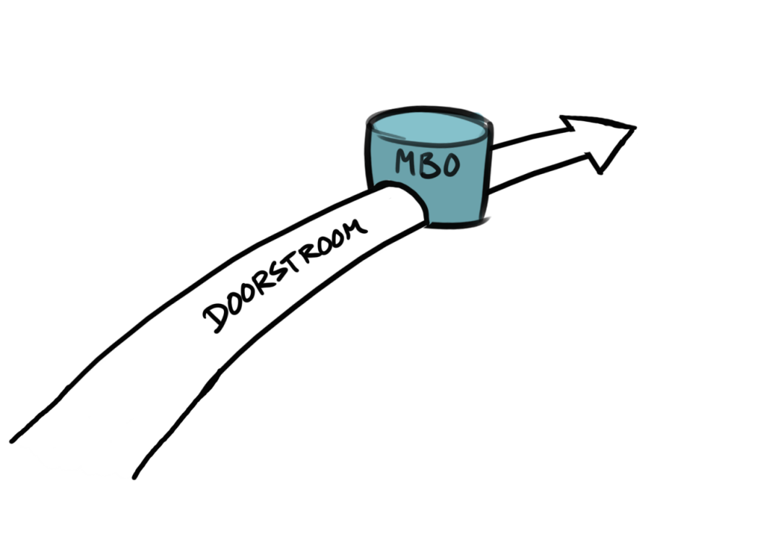
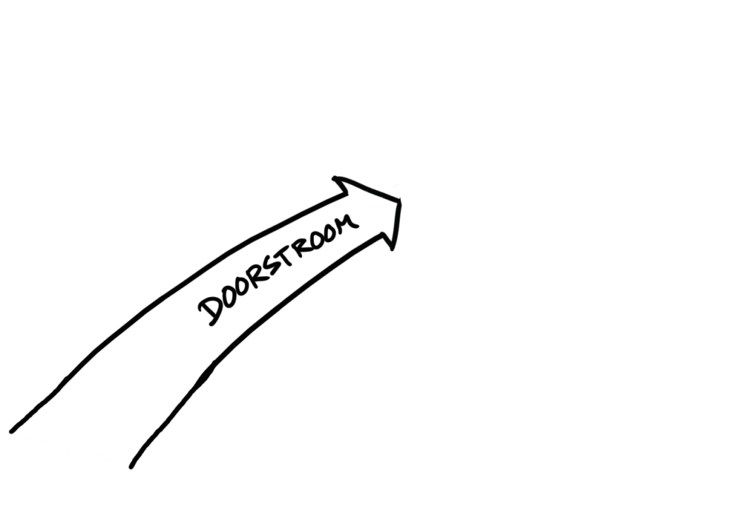
Soorten Keuzedelen
Notes:
Keuzedelen zijn een verrijking naast de kwalificatie (basis- en profieldeel) en kunnen voor de student verbredend of verdiepend zijn of bijdragen aan een betere instroom van of doorstroom naar een (op)volgende opleiding. Er zijn drie soorten keuzedelen te onderscheiden:
Verdiepende keuzedelen
Keuzedeel en kwalificatie zijn gericht op hetzelfde beroep. Bijvoorbeeld het keuzedeel Verdieping expertise audiciens bij de kwalificatie Audicien en het keuzedeel Gebogen plafond- en wandconstructies bij de kwalificatie Plafond- en wandmonteur.
Verbredende keuzedelen
Het keuzedeel is gericht op een element van een ander beroep of het betreft een nieuw element van hetzelfde beroep. Denk bij een element van een ander beroep bijvoorbeeld aan het keuzedeel Autotechniek bij de kwalificatie Logistiek medewerker. Een nieuw element is bijvoorbeeld gericht op ontwikkelingen en innovaties op de arbeidsmarkt. Neem het keuzedeel Programmeren CNC-gestuurde houtbewerkingsmachines bij de kwalificatie Ondernemend meubelmaker/ (scheeps)interieurbouwer.
Doorstroomgerichte keuzedelen
Het keuzedeel heeft betrekking op onderdelen die relevant zijn voor doorstroom naar een (op)volgende opleiding in het mbo of hbo. Het kan bijvoorbeeld gericht zijn op een hogere beheersing van taal- en rekeneisen. Denk aan het keuzedeel Doorstroom Pabo bij de kwalificatie Gespecialiseerd pedagogisch medewerker. Keuzedelen mogen niet als verplichte toelatingscriteria worden aangemerkt en mogen ook niet als alternatief worden geaccepteerd voor bijvoorbeeld een toelatingstoets.
Voor keuzedelen is het niet toegestaan dat de keuzedeeleisen overlappen met de kwalificatie-eisen van de kwalificatie(s) waaraan het keuzedeel gekoppeld is. Het keuzedeel moet immers een verrijking zijn ten opzichte van de gekoppelde kwalificatie.
Uitsluitend voor de entreeopleidingen kan behalve bovengenoemde drie soorten ook sprake zijn van remediërende keuzedelen (herhaling van al eerder gevolgd onderwijs), die gericht zijn op het wegwerken van achterstanden voor het behalen van de beoogde kwalificatie. Studenten die bovenmatig moeite hebben met onderdelen van een entreeopleiding kunnen met een remediërend keuzedeel zich blijven richten op onderdelen van de kwalificatie die extra aandacht behoeven en die zijn aangegeven in het betreffende keuzedeel. Bij remediërende keuzedelen kan dus wél sprake zijn van overlap met de gekoppelde kwalificaties.

Slide 7
Feiten keuzedelen
Keuze ca 15 % onderwijstijd
Gevalideerd door de sectorkamer
Gelegitimeerd door bestuur SBB
Vastgesteld door de minister van OCW
4 vaststellingsdata: 1 januari, 1 april, 1 juli en 1 oktober

Slide 8
flexibiliteit
aansluiting regionale arbeidsmarkt
Innovaties snel integreren
Profilering studenten

Slide 9
Oriëntatie en rijpen
Aandachtspunten
Focus
Creëer draagvlak (onderwijs én bedrijfsleven)
Bepaal de gewenste inhoud
Verantwoordelijk
Wie is eigenaar?

Slide 10
Indienen keuzedeel: voorbereiding
Controleer register keuzedelen + lijst keuzedelen in ontwikkeling of keuzedeel al niet ontwikkeld is/wordt
Bestudeer Meldformulier keuzedeel & Handleiding (download op s-bb.nl bij K&E)
Bepaal kwalificatie(s) waaraan keuzedeel gekoppeld moet worden en sectorkamer voor het keuzedeel en dien voorstel in conform instructie
Bij twijfel/vragen: bel of mail SBB

Slide 12
Handig statusoverzicht

Slide 13
Creatieve keuzedelen?
Algemeen inzetbare keuzedelen
Vakspecifieke keuzedelen
Culturele vorming
En speciaal….

Slide 14
Algemeen inzetbare keuzedelen
Creatieve profilering K0727
Lean en creatief K0512
Smart technology K1067 (eigenlijk ook vakspecifiek)

Slide 15
Vakspecifieke keuzedelen
Creatief makerschap K0492 (voor Artiesten kwalificaties)
Specialisatie kunst- en cultuursector - K0543 (bijdrage aan marketing- en communicatiestrategie voor deze sector)
Creatieve profilering K0727 (vooral gericht op vormgevers)
Creatieve typografie K0524
Show en entertainment voor de recreatiebranche K0832
Artistiek inzicht K0718 (ervaar het podium)
Interieurstyling K0156
Voorbereiding hbo kunstonderwijs K0184

Slide 16
Nog veel meer vakspecifiek…
Audiovisueel vormgeven K0521
Digitaal produceren 3D object K0355
Experimentele modevormgeving K0725
Experimenteren met materialen en technieken K0435
Fooddesign K0283
Mediadesign voor een experience K0773
Verdieping glas: restauratie van glas in lood K1028
Acteren en bewegen op het podium
Art&Design
Basis Webdevelopment
Fotografie basis
Fotostyling
Game environment design
Infographics en uitleganimaties
Interaction design
Kleurvormgeving
Mobile application design
Nieuw radioformat maken
Ondernemer Educatie, Dans, Acteren, Zang (EDAZ)
Packaging design
Virtual en augmented reality
….

Slide 17
Culture vorming
Expressief talent K0152 (zorg en welzijn sector)

Slide 18
En speciaal…
MAKEN VAN EEN MUSEUM PRODUCT (K1022)….

Slide 19
Handige websites
kwalificaties.s-bb.nl
www.s-bb.nl/status-kwalificatiestructuur
https://www.s-bb.nl/onderwijs/kwalificeren-en-examineren/keuzedelen/voorstel-keuzedeel
https://www.s-bb.nl/onderwijs/kwalificeren-en-examineren/keuzedelen/monitor-keuzedelen (klik dan op “open dashboard keuzedelen”)

Slide 20
Vragen?
Voor vragen
Bert Toolsema: b.toolsema@s-bb.nl
Team Kwalificeren en examineren van SBB

